Slide 1
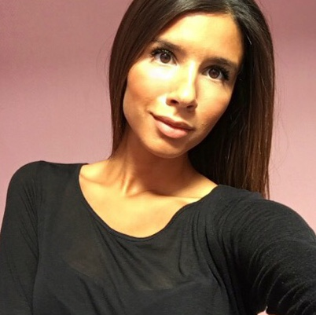
Yamina Gherbi 21 ans
Qualité :
-Généreuse dans le travail (les feuilles et les gâteaux aussi)
-très Intelligente (même si elle le pense certainement pas)
-Beaucoup de bonne idée (et de mauvaise aussi)
-Grave sympa et hyper agréable (souriante avec un très beau sourire d’ailleurs)
-Persévérante (elle lâche rien)
Default :
-Préfère manger des lulu que des fingers (ce qui créer des tensions)
-Quand je lui tiens la porte elle en prend une autre (irrespectueuse)
-Pas confiance en elle (et c’est bien dommage, si elle a bien tort sur un truc c’est ça)
-Légèrement stresser de temps en temps (mais avec une compote ça passe)
-têtue(ne veut pas manger 5fruits et légumes par jours)

